Slide 1
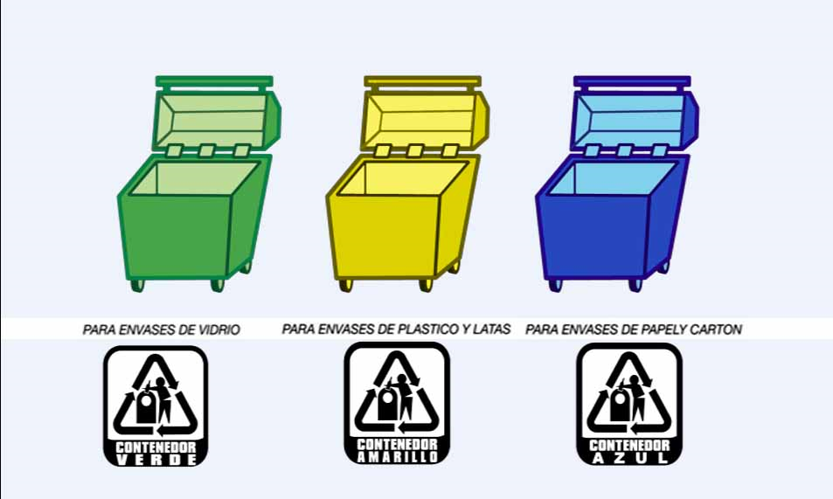
Tarea final de la secuencia sobre el medio ambiente
Joven concejal en acción
Un barrio antiguo de vuestra ciudad va a ser renovado totalmente.
Te reúnes con 3 personas de tu servicio para preparar un proyecto que someterás en el Consejo Municipal.
Hace falta que vuestro proyecto trate:
de los desechos y del reciclaje,
del transporte y de los carriles bici,
del desarrollo sostenible.
En la presentación del proyecto hace falta que presentéis la situación actual del barrio y el proyecto que va a transformarlo.
Los alumnos votarán por el mejor proyecto.
Criterios de evaluación:
Corrección lingüística: gramática, tiempos verbales (5)
Coherencia y uso de los conocimientos adquiridos (5)
Fluidez y pronunciación (5)
Eficacia del punto de vista, convicción (5)

